Slide 1

DCine - Gestor de colecciones
Desarrollo de Aplicaciones Multiplatadorma
Diego García Miño

Slide 2


Introducción
Aplicación para gestionar colecciones.
Múltiples usuarios y múltiples colecciones.
Comodidad de tener todas las colecciones centralizadas.

Slide 3
Tecnologías utilizadas
Interfaz de usuario desarrollada con JavaFX.
MySQL como motor de base de datos.
Hibernate para el mapeo del modelo de objetos.
Maven como herramienta de gestión y construcción de proyectos.

Slide 4
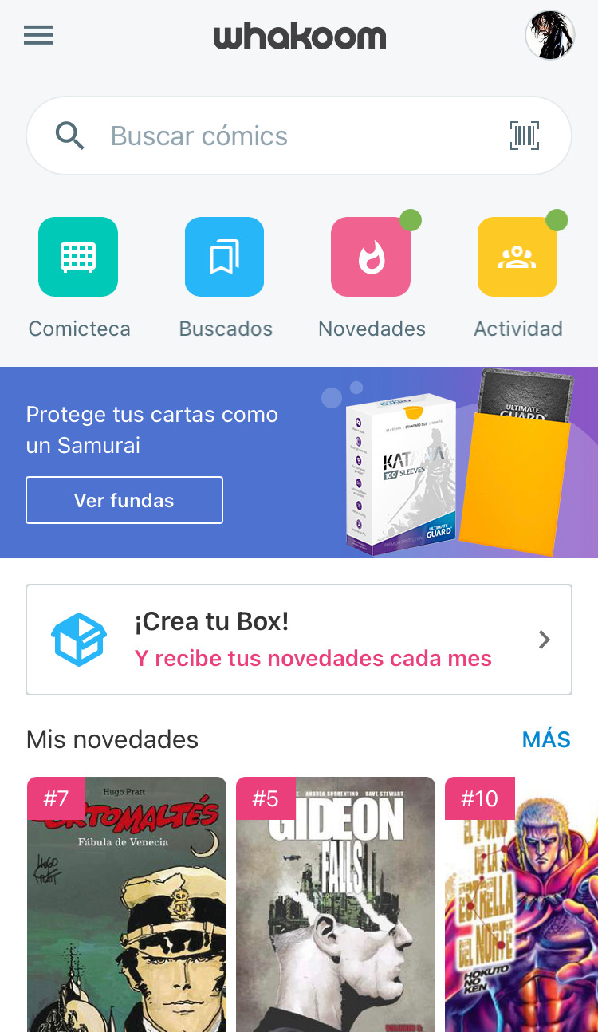
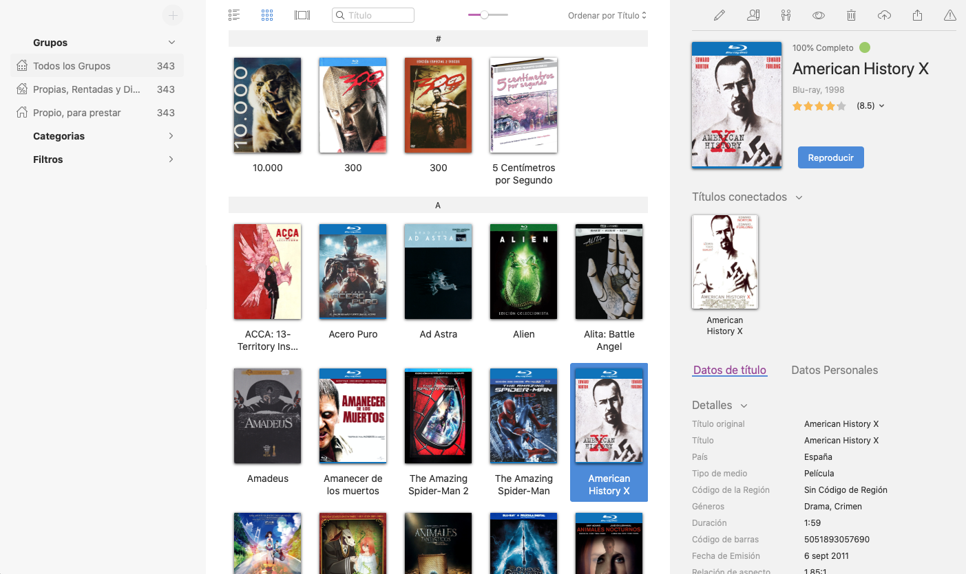
Algunas aplicaciones similares
Whakoom
My Movies 2

Slide 5
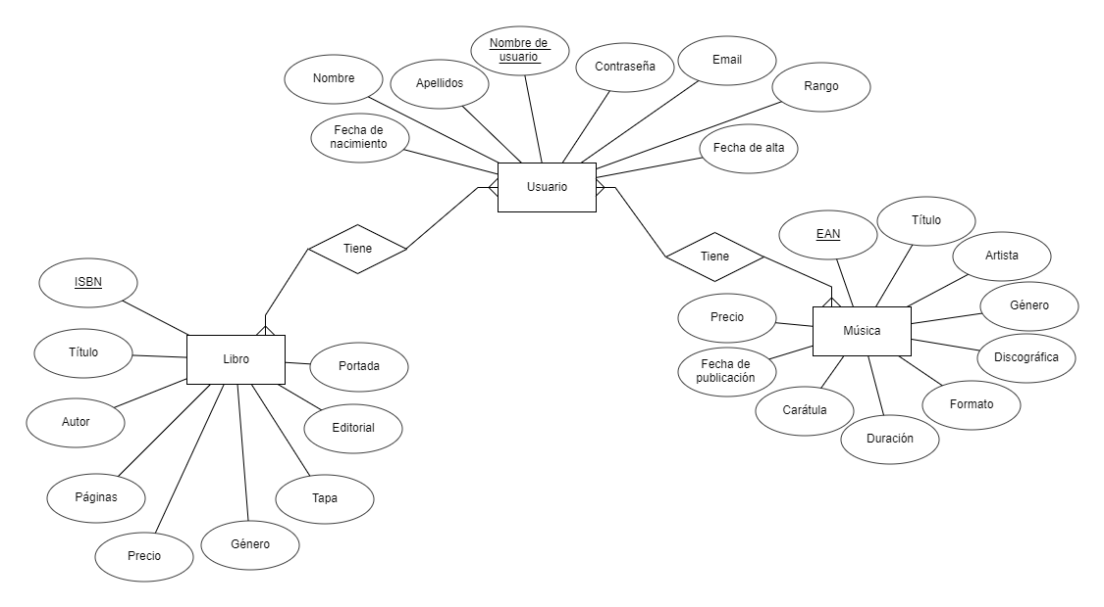
Diagrama Entidad-Relación

Slide 6
Mejoras futuras
Agregar un sistema de mensajería, tanto por chat como por correo.
Futuras actualizaciones con nuevas colecciones.
Cambios estéticos.
Hacer la aplicación responsiva.

Slide 7

Conclusiones
He afianzado los conceptos vistos durante el curso.
He aprendido nuevas posibilidades que brinda JavaFX.
He cumplido todos los objetivos que me he impuesto al inicio del desarrollo.

Slide 8
¡Muchas gracias por vuestra atención!

